Slide 1
빅데이터 분석 기술
최도진

Slide 2
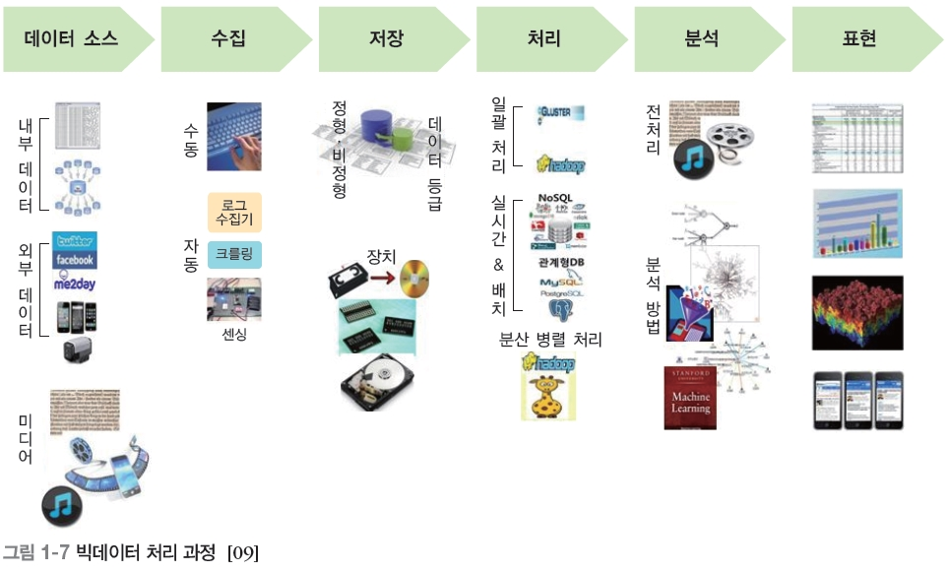
01 빅데이터의 개념과 처리 과정
빅데이터 처리 과정과 기술

Slide 3
05 빅데이터 분석 기술
개요
데이터마이닝^{Data Mining}
저장된 방대한 양의 데이터 안에서 자동으로 체계적이고 통계적인 규칙이나 패턴을 찾아내는 데이터베이스 파생 기술.
다른 말로 KDDKnowledge-Discovery in Databases라고도 하는데, 각종 데이터베이스에 내재된 의미 있는 지식의 발견이라는 뜻.
데이터 마이닝 기법은 통계학 분야에서 발전한 탐색적 데이터 분석, 가설 검증, 다변량 분석, 시계열 분석, 일반선형모형 등 방법론과 데이터베이스 분야에서 발전한 OLAPOn-Line Analytic Processing;온라인 분석 처리, 인공지능 분야에서 발전한 SOM^{Self-Organizing Map; 자기조직화지도}, 신경망, 전문가 시스템 등 기술적 방법론 등에 사용.

Slide 4
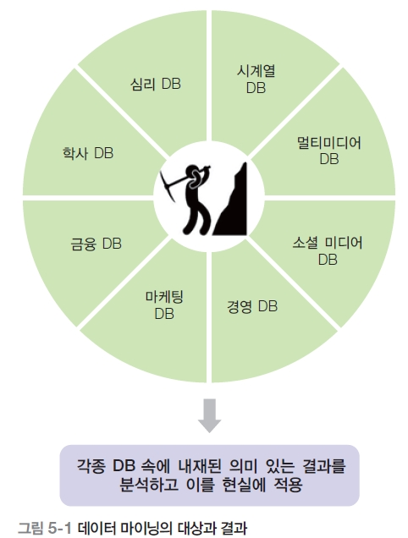
05 빅데이터 분석 기술

Slide 5
05 빅데이터 분석 기술
데이터 마이닝 기술
분류Classification : 일정한 집단에서 특정한 정의를 이용하여 분류 및 구분을 추론함. 예를 들어, 경쟁자에게로 이탈한 고객을 분류해 내는 기술을 들 수 있다.
예측Forecasting : 방대한 양의 데이터 집합의 패턴을 기반으로 미래를 예측. 예를 들어, 수요를 예측하는 기술을 들 수 있다.
시계열Time-Series분석 : 시간의 변화에 따라 일정한 간격으로 연속적인 통계 숫자를 저장한 시계열 데이터에 바탕을 둔 분석 방법. 예를 들어, 매일 주식의 값을 저장하는 시계열 데이터를 분석하는 기술을 들 수 있다.
회귀분석Regression : 하나 이상의 변수 간의 영향이나 관계를 분석 및 추정하는 기술을 들 수 있다.
군집화Clustering : 구체적인 특성을 공유하는 군집을 찾음. 군집화는 미리 정의된 특성의 정보가 없다는 점에서 분류와 다름. 예를 들어, 비슷한 행동 집단을 구분해 내는 기술을 들 수 있다 [ 01].
연관 규칙Association Rule : 동시에 발생한 사건 간의 관계를 정의. 예를 들어, 장바구니 안에 동시에 들어가는 상품들의 관계를 규명하는 기술을 들 수 있다.
요약Summarization : 데이터의 일반적인 특성이나 특징의 요점을 간략히 정리하는 기술을 들 수 있다.

Slide 6
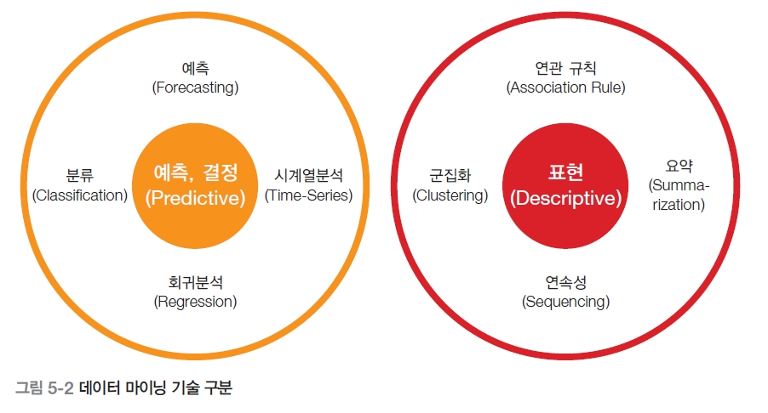
05 빅데이터 분석 기술
연속성Sequencing : 시간에 따라 순차적으로 나타나는 사건의 종속성을 말함. 예를 들어, A 제품을 구입한 고객이 향후 B 제품을 구입할 확률이라든가 작년의 계절적 매출 변동 요인과 올해의 매출 등을 알아내는 기술을 들 수 있다.

Slide 7
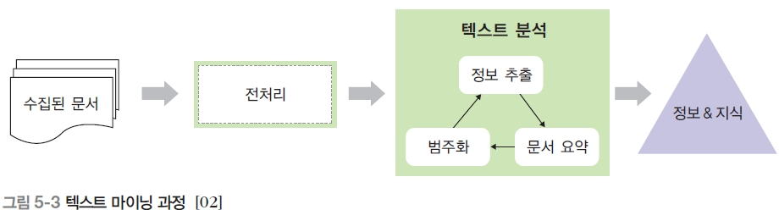
05 빅데이터 분석 기술
텍스트 마이닝 기술
비·반정형 텍스트 데이터로 구성된 빅데이터에서 자연어 처리 기술에 기반하여 의미 있는 정보를 추출하는 기술.
데이터 마이닝의 분석 대상은 관계형 데이터베이스, XML 문서와 같은 구조화된 데이터들인 반면, 텍스트 마이닝의 분석 대상은 텍스트 문서, 이메일, HTML 파일 등과 같은 비·반정형의 텍스트 데이터라는 차이점이 있음.

Slide 8
05 빅데이터 분석 기술
텍스트 마이닝 절차
정보 수집 : 비·반정형의 텍스트 데이터를 수집하는 단계.
정보 처리 : 대용량의 데이터에서 특정 키워드나 일부 의미 있는 요소를 추출하려고 전처리를 하는 단계.
정보 추출 : 수학적인 모델이나 알고리즘을 이용하여 유용한 정보를 추출해 낸다. 텍스트 마이닝을 위한 정보추출 방법에는 다양한 목적, 조건, 환경 등이 있는데, 이 정보 추출 방법은 텍스트 마이닝에서 가장 중요한 부분 중 하나이다. 특히 정보 추출 방법에는 수많은 수학적 알고리즘과 방법이 있으며, 그 중 간단하면서 가장 강력한 방법인 TF-IDF Term Frequency-Inverse Document Frequency 방식을 많이 사용.
정보 분석 : 최종 키워드나 의미 있는 요소의 우선순위를 도출하는 단계.

Slide 9
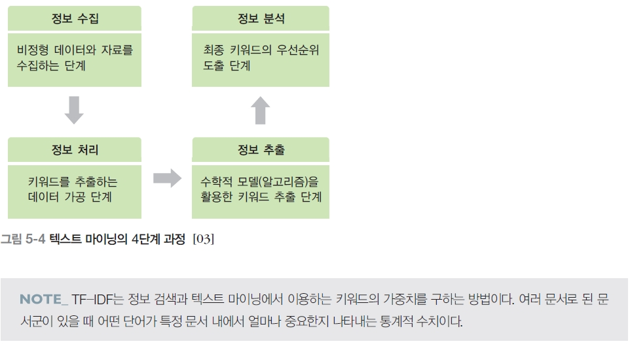
05 빅데이터 분석 기술

Slide 10
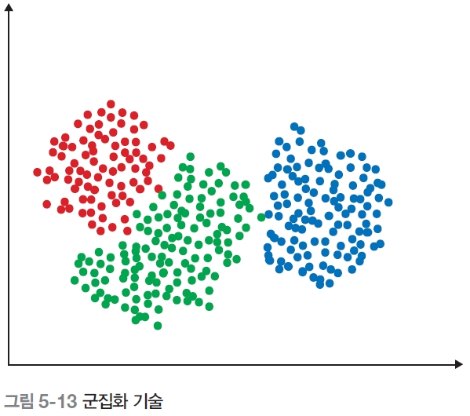
05 빅데이터 분석 기술
군집화 기술
데이터 마이닝 기술의 한 방법으로, 주어진 빅데이터에서 데이터들의 특성을 고려하여 군집을 정의하고 군집를 대표할 수 있는 대표점을 찾는 것임.

Slide 11
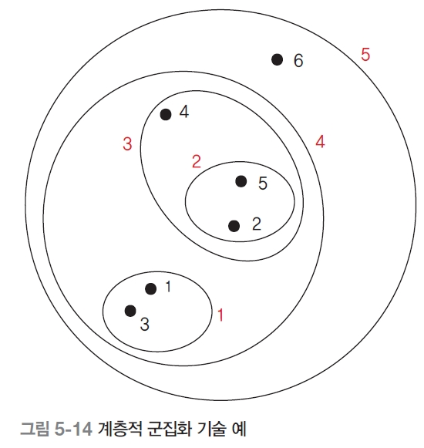
05 빅데이터 분석 기술
계층적 군집화 기술
각 데이터 점을 하나의 군집으로 설정한 후 이들 간의 거리를 기반으로 하여 분할·합병해 가는 방식.
계층적 군집화 기술에서 데이터 샘플은 분할된 수열로 묶음.

Slide 12
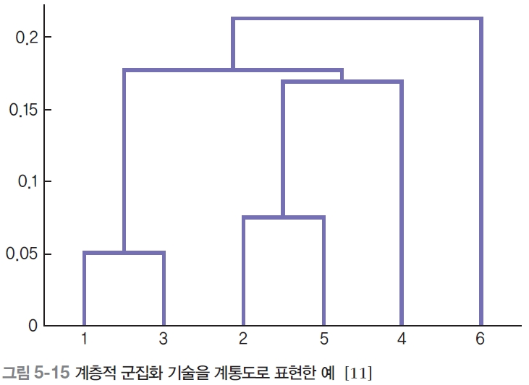
05 빅데이터 분석 기술
계통도^{Dendrogram} 에서는 각 계층에서 군집들의 유사성을 쉽게 확인할 수 있음
흡수^{Agglomerative} 과정 : 아래에서 위로 처리하여 군집을 흡수, n개의 각 군집과 수열의 형태가 연속적인 흡수 군집화 과정으로 처리됨.
분리^{Divisive} 과정 : 위에서 아래로 분류하는 과정으로, 하나의 군집에 n개의 샘플이 있으며 연속적인 분리 과정으로 수행.

Slide 13
05 빅데이터 분석 기술
분할적 군집화 기술
k개의 분할 영역을 결정하는 방법으로 유클리디안 거리^{Euclidean Distance} 계산법에 기반함.
K-means 알고리즘
사전에 정한 k개의 군집으로 주어진 데이터를 분류하는 방법.
K-means 알고리즘 수행 과정
➊ 군집의 개수인 k를 결정하고 각 군집에 초기값으로 중심 한 개씩을 할당하여 위치를 설정.
➋ 각 데이터를 주어진 중심점을 기준으로 가장 가까운 군집에 할당한다. 중심점과의 거 리는 유클리디안 거리 계산 방법에 따름 .
➌할당된 데이터를 중심으로 각 군집은 새로운 중심점을 계산.
➍새로운 중심점이 기존의 중심점과 차이가 있으면 ➋로 되돌아가 반복한다.
새로운 중심점이 기존의 중심점과 차이가 없으면 알고리즘은 끝.

Slide 14
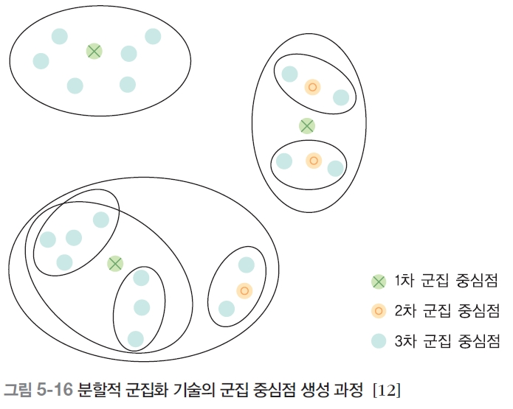
05 빅데이터 분석 기술
[그림 5-16]은 군집의 중심점을 계속 재형성하는 과정임

Slide 15
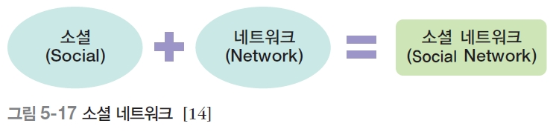
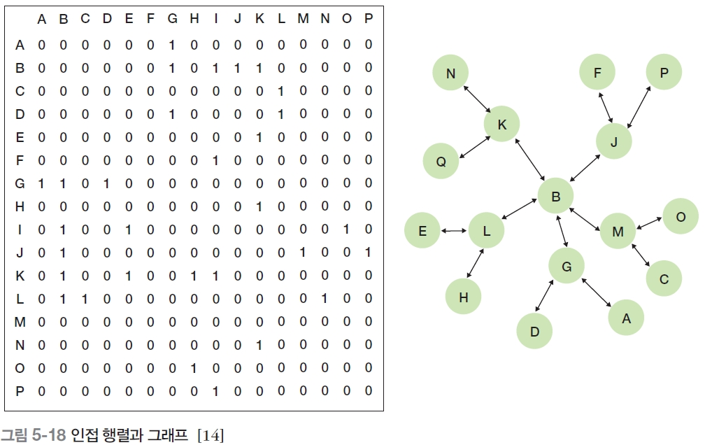
05 빅데이터 분석 기술
소셜 네트워크 분석 기술
인접 행렬과 각 항의 관계를 표현한 네트워크

Slide 16
05 빅데이터 분석 기술
시멘틱^{Semantic} 기술
복잡하고 이질적인 그래프 구조를 트리플^{Subject-Predicate-Object}로 구성된 RDF 그래프로 표현함.
RDF(S) 의 장점
표준 기반으로 의미의 모호성이 없는 정보 표현과 상호 호환성 확보가 가능.
상호 이질적 정보들을 단일한 표현 체계로 통합 표현·연계가 가능.
그래프 구조뿐 아니라 각 노드의 특성 정보를 통합 표현 가능.
단일 서버에서 대규모 그래프로 표현·저장·관리가 가능(10억 트리플 이상).
그래프 구조에서 강력한 질의와 복잡한 데이터 연산 처리가 가능^{SPARQL}
URL에 기반을 두어 분산 그래프 DB 구현과 분산 질의 처리에 유리.
동적으로 변경되는 그래프 정보의 실시간 적용과 질의·연산이 가능.
온톨로지^{OWL} 및 규칙과 결합하여 연역적 논리 추론이 가능.
기계 학습과 연동하여 하이브리드 유형의 분석 체계를 구현. 특히 RDF(S)를 사용하므로 [그림5-19]와 같이 사람의 연결 구조와 정보 연결 구조를 통합하여 표현하고, 필요에 따라 부분적으로 분리하여 단순화하기도 쉬운데, 이는 소셜 네트워크 분석에서 매우 강력한 장점임.

Slide 17
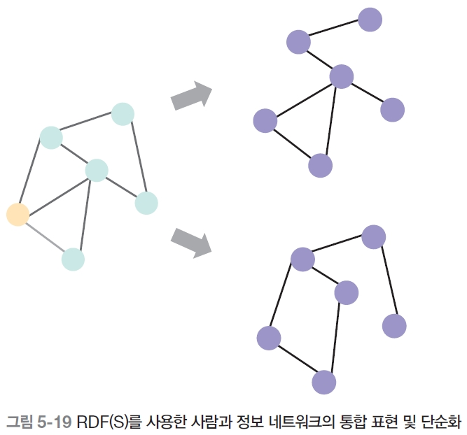
05 빅데이터 분석 기술

Slide 18
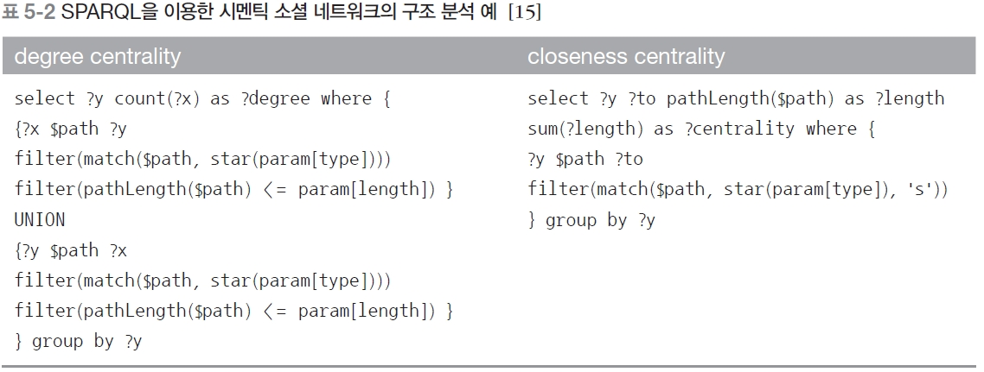
05 빅데이터 분석 기술
시멘틱 네트워크를 기반으로 한 소셜 네트워크 분석의 특징
거대한 글로벌 네트워크에서 의미적 연관성이 있는 서브 네트워크를 분리하고, 수학적 분석 모델을 적용·해석할 수 있다는 것. RDF에 기반을 둔 시멘틱 네트워크에서 의미 조건을 이용하여 서브 네트워크를 추출하려고 SPARQL을 사용함.

Slide 19
05 빅데이터 분석 기술
BKNetwork.org의 지식 네트워크 전문가 검색 서비스
소셜 네트워크 분석의 대표적인 응용 시스템.
부산 출신이나 부산 지역에서 활동하는 학계, 산업계, 관계, 문화예술계를 망라한 분야별 전문가와 출향인^{고향을 떠난 사람} 을 검색하는 서비스.
다음 장의 [그림 5-20]은 ‘삼성’으로 검색한 소셜 네트워크 분석 결과.

Slide 20
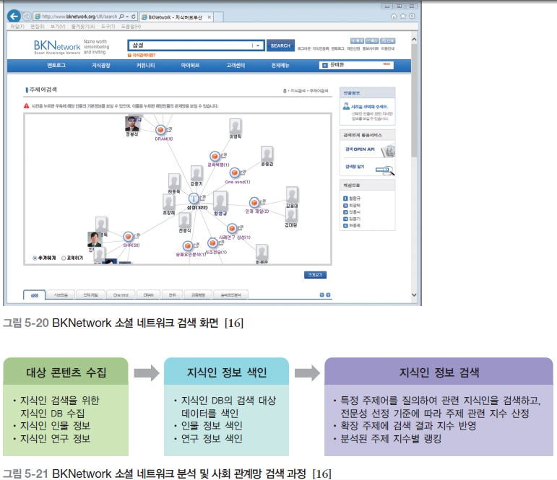
05 빅데이터 분석 기술

Slide 21
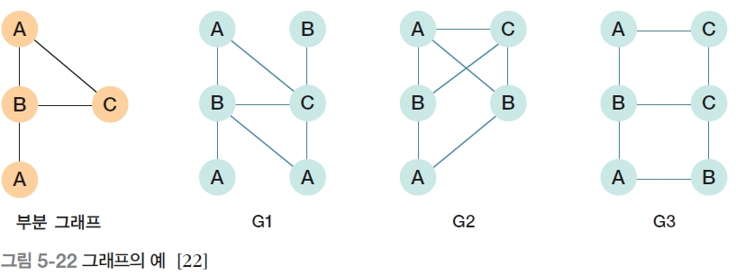
05 빅데이터 분석 기술
그래프 마이닝 기술
페이스북이나 트위터와 같은 소셜 미디어의 데이터를 표현하는 방법.
그래프에서 마이닝 기술을 적용하는 기술, 그래프 마이닝 기술은 일정 빈도수 이상의 특정 패턴을 모두 찾아내는 방법.

Slide 22
05 빅데이터 분석 기술
빈발 부분 그래프 마이닝 기법
전체 그래프에서 자주 발생하는 부분 그래프를 발견함.
그래프 데이터베이스에서 모든 빈발 부분 그래프를 찾는 기법.
성능이 효율적이고 알고리즘의 확장성이 뛰어난 gSpan을 널리 사용함.
도약 탐색^{Leap Search} 방법
분류 성능이 높은 특징을 선택하는 방법으로 측정 기준을 최소 지지도로 정하고, 최소 지지도를 다양하게 변화시키면서 gSpan 과정을 반복하는 방법.
모델 기반탐색 트리^{Model Based Search Tree}
분류 성능이 높은 특징을 선택하는 방법으로, gSpan 과정으로 찾은 빈발 부분 그래프 중에 가장 분류 성능이 높은 빈발 부분 그래프의 포함 여부를 측정한다.
이분할 과정은 그래프 데이터베이스가 완전히 분할될 때까지 반복 수행됨.

Slide 23
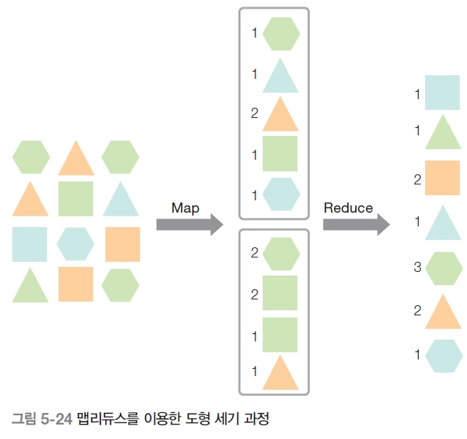
05 빅데이터 분석 기술
빅데이터를 처리하는 기존 알고리즘 변형 기술
도형 세기 알고리즘의 변형

Slide 24
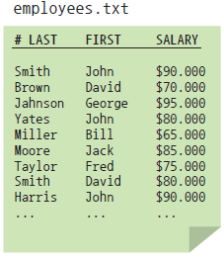
05 빅데이터 분석 기술
컬럼 빈도수 측정 프로그래밍 방안
맵리듀스
맵 함수^{Mapper} 와 리듀스^{Reducer} 함수의 입력과 출력은 모두 <키, 값> 순서쌍으로 정의함.
[그림 5-25]
다음의 employees.txt 데이터 파일에서 FIRST별로 빈도수가 얼마인지 측정하는 맵리듀스를 프로그래밍 하고자 함.

Slide 25
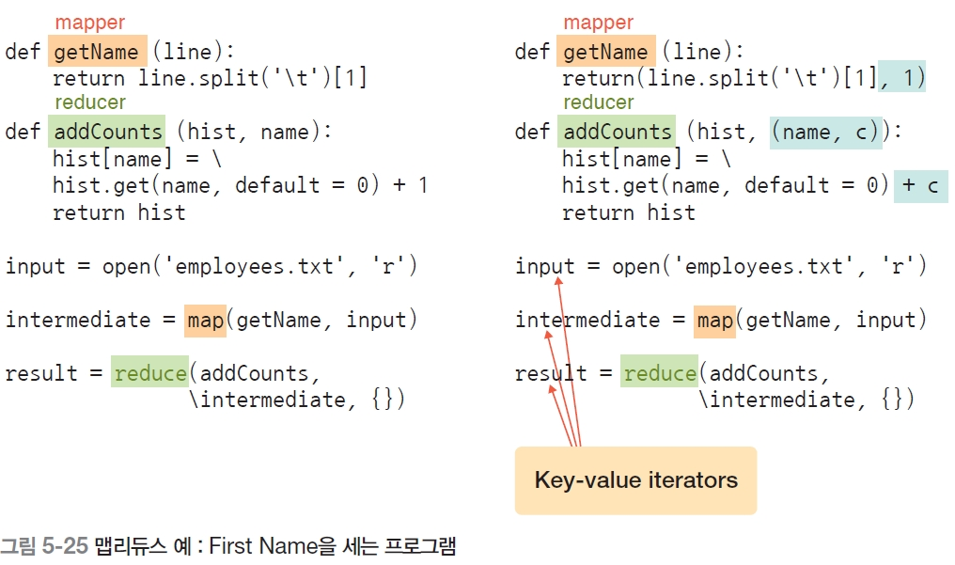
05 빅데이터 분석 기술

Slide 26
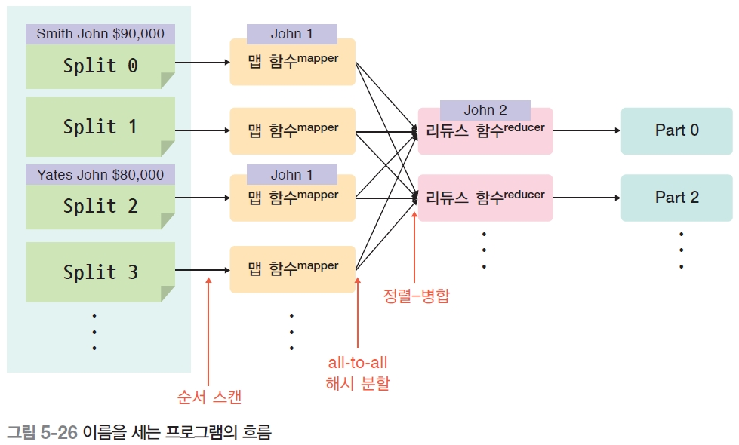
05 빅데이터 분석 기술
맵리듀스 에서는 이렇게 하나의 노드 안에서 반복적인 결과를 결합하여 처리하려고 addCounts 함수를 추가로 정의함.

Slide 27
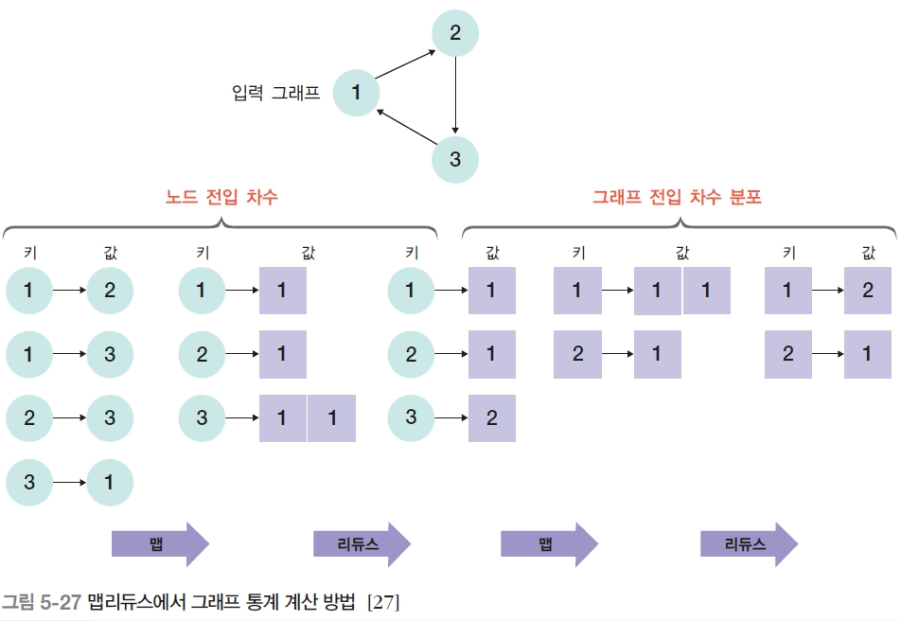
05 빅데이터 분석 기술
소셜 네트워크 통계 방안
[그림 5-27] 노드가 3개이고 에지에 방향성이 있는 그래프에 맵리듀스를 적용함.

Slide 28
05 빅데이터 분석 기술
➊ 원 데이터를 에지로만 표현.
→ <1, 2>, <1, 3>, <2, 3>, <3, 1>
➋ 각 맵 함수에서는 나누어진 에지의 <키, 값> 순서쌍에서 얻은 값인 목적 노드
ID로 그룹핑함.
→ 컴바이너가 내장된 리듀스 함수로 결합된 결과를 보면, 1은 한 번, 2는 한 번, 3은
두 번 이라는 결과가 나옴.
➌ 출력 정보를 다시 <키,값> 순서쌍으로 표현.
→ <1, 1>, <2, 1>, <3,2>
→ 맵 함수에서는 노드 전입 차수 과정을 그대로 반복함.
➍ <키, 값> 순서쌍에서 얻은 값인 ‘해당 노드 전입 차수’로 그룹핑 함.
→‘해당 노드 전입 차수’ 1은 두 번, 2는 한 번 나옴.

Slide 29
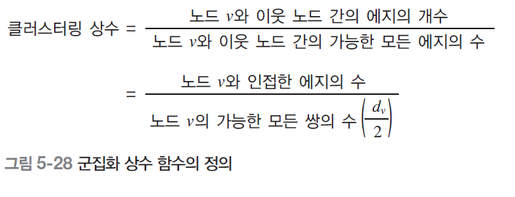
05 빅데이터 분석 기술
네트워크 분석 기법
군집화 상수^{Clustering Coefficient}
네트워크에서 노드들(컴퓨터들)이 뭉치려는 정도가 얼마나 강한지 측정하는 방법으로, 사람이나 컴퓨터의 관계 응집도를 평가하는 척도로 활용됨.
군집화 상수 함수의 정의

Slide 30
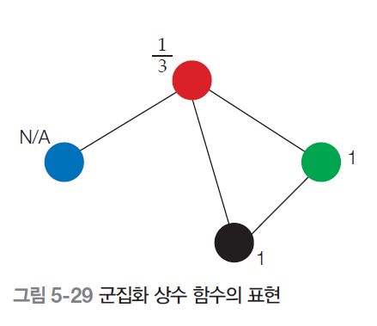
05 빅데이터 분석 기술
[그림 5-29] cc(v) 식에서 분모는 노드 v의 모든 차수, 즉 가능한 모든 이웃의 크기(d_{v})를 2로 Combination하므로 노드 v의 가능한 모든 노드 쌍의 수를 분모로 한다. cc(v) 식에서 분자인 감마(Γ)는 노드 v의 이웃을 말한다. 즉 v에 연결된 노드들의 집합으로 분자의 결과인 <u, w>의 집합은 노드 v에 연결된 모든 이웃의 쌍인 실제로 연결된 에지 개수이다.

Slide 31
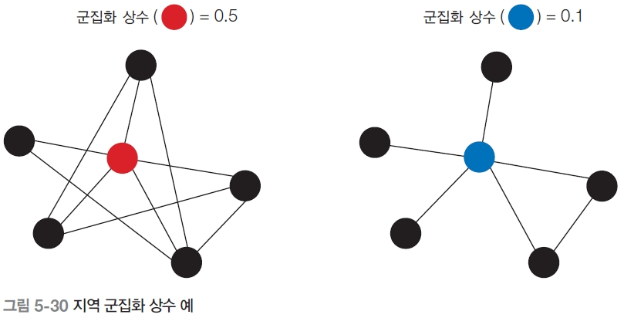
05 빅데이터 분석 기술
빨간색 노드의 이웃은 다섯 개이고, cc (v) 식의 분모를 구하려고 5 Combination 2를 계산하면 10임. 이제 cc (v) 식의 분자를 위해 이들 다섯 개의 검은색 노드 이웃끼리 서로 연결된 에지를 세면 다섯개임. 그러므로 빨간색 노드의 군집화 상수는 5/10가 되므로 결과는 0.5이다.
파란색 노드의 이웃은 다섯 개이고, cc (v) 식의 분모를 구하려고 5 Combination 2를 계산하면 10임. 이제cc (v) 식의 분자를 위해 이들 다섯 개의 검은색 노드 이웃끼리 서로 연결된 에지를 세면 한 개임. 그러므로 오른쪽 중심 노드의 군집화 상수는1 /10이 되므로 결과는 0.1이다.

Slide 32
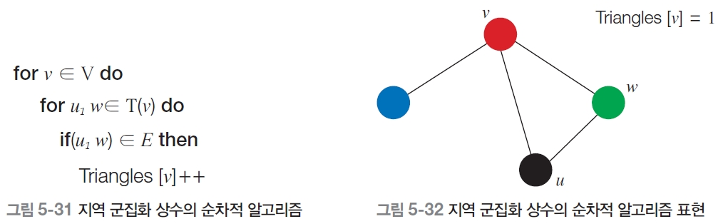
05 빅데이터 분석 기술
군집화 상수가 높을수록 그래프 내의 노드 간에 관계성이 많음을 알 수 있다. 이 근거로 군집화 상수는 사회학에서도 많이 활용되며, 군집화 상수가 높을수록 사회적 신뢰도가 높다는 결론을 도출한다.
[그림 5-31]의 알고리즘은 [그림 5-32]에서 각각의 노드 v 에 인접한 삼각형의 개수를 세어 군집화 상수를 구한다. 이는 순차적인 방법으로 그래프가 매우 커지면 연산의 속도가 떨어져 결과를 보기 어렵다. 그러므로 빅 그래프에서는 맵리듀스로 바꾸어 처리해야 한다.

Slide 33
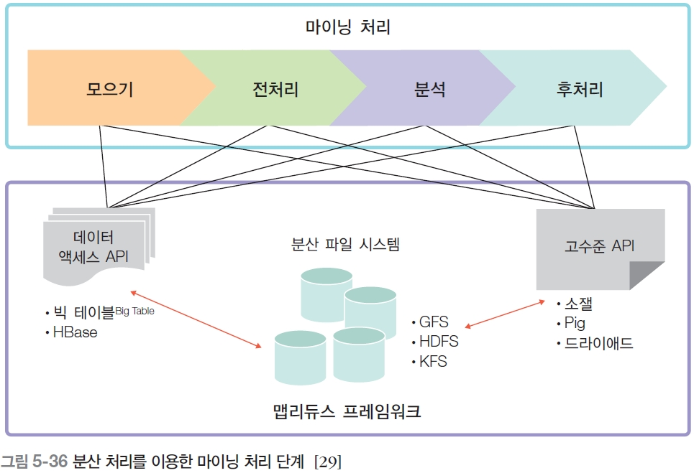
05 빅데이터 분석 기술
최신 빅데이터 분석 연구

Slide 34
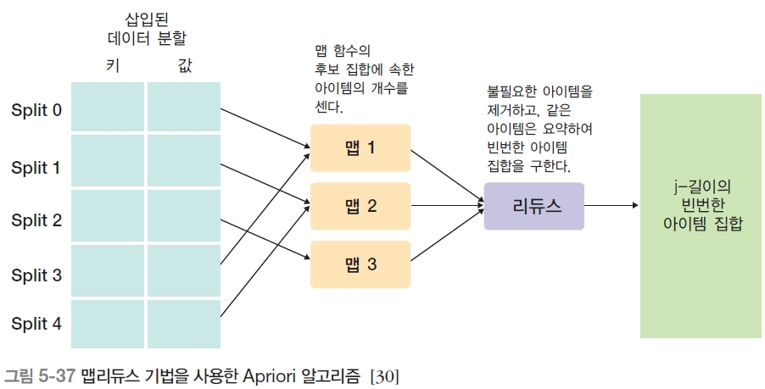
05 빅데이터 분석 기술
데이터 마이닝 연관 규칙을 활용한 빅데이터 알고리즘
Apriori 알고리즘 [17]은 데이터 마이닝 분야의 대표적인 연관 규칙 알고리즘임.
맵리듀스 알고리즘은 각 트랜잭션의 모든 부분 집합을 만든 후 각 부분 집합의 개수를 세는 방법을 사용하여 이 문제를 해결함.

Slide 35
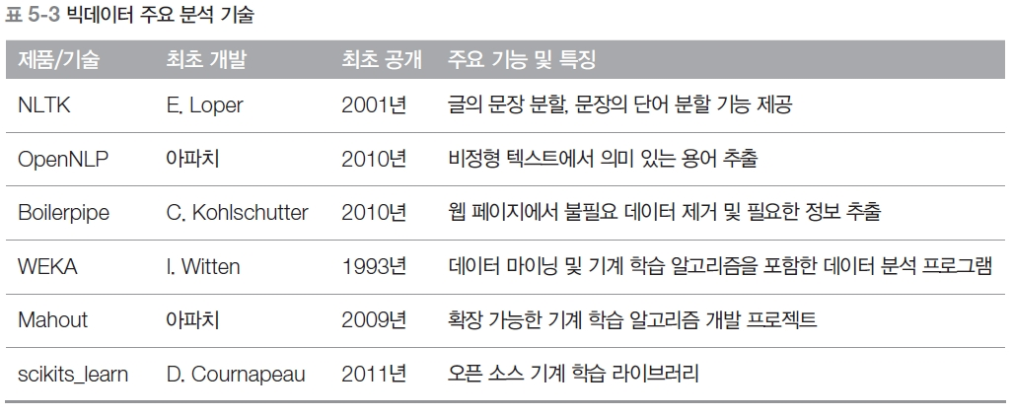
05 빅데이터 분석 기술
빅데이터 주요 분석 기술

Slide 36
05 빅데이터 분석 기술
NLTK^{Natural Language ToolKit}
특정한 문제를 해결하려고 알고리즘 생성 과정에 필요한 빌딩 블록을 제공한다.
PHP, Python 등으로 제공되는 툴킷 들이 있으며, 연구자들이 많이 사용하는 프레임워크로 사용자들이 다양한 방식으로 활용할 수 있다. 또한 일반적인 접미사를 제거하여 중심 단어들을 추출하거나 전체 텍스트에서 동의어를 찾아내려고 기계가 분석 가능한 사전 형태로 데이터를 정형화시키는 기능도 제공한다.
OpenNLP^{오픈NLP}
아파치의 OpenNLP는 비정형화된 텍스트에서 사람이나 기관의 이름, 특정 장소, 시간 등을 추출하는 작업을 간편하게 실행할 수 있는 모델을 포함하는 라이브러리.
OpenNLP는 Java 기반의 자연어 처리 솔루션.
프로그래밍 언어 기반의 응용 프로그램에 적합한 형태로,자연어 처리 코드를 스스로 생성한다. 비정형화되거나 가공되지 않은 텍스트를 문장과 단어로 분리한 후 그 결과를 다양한 방법으로 클래스화하는 표준 컴포넌트를 많이 포함한다.

Slide 37
05 빅데이터 분석 기술
Boilerpipe^{보일러파이프}
웹 페이지 내에서 불필요한 부분을 제거하여 실질적으로 필요한 정보만 추출하는 작업을 수행하는 프레임워크.
HTML 문서에서 실제로 가장 중요한 콘텐츠를 찾아내는 알고리즘을 적용한 Java 기반 라이브러리로 제공된다. 모든 종류의 웹 콘텐츠에서 거의 완벽한 전처리 도구를 생성할 수 있다.
Boilerpipe는 뉴스나 기고 같은 특정 정보가 담긴 웹 페이지의 분석에 많이 사용하다 최근에는 블로그나 SNS 서비스 등다른 형태의 웹 페이지에서 정보를 추출할 때도 유용하게 사용한다.
WEKA^{웨카}
데이터 분석 프로그램으로, 무료로 배포되고 Java로 작성된 오픈 소스 프로그램이다.
데이터마이닝 알고리즘으로 사용자 개인화가 가능하다는 장점이 있다.
WEKA는 플러그인 형식을 취해 개발자가 자신이 개발한 고유 알고리즘을 쉽게 접목시킬 수 있고, 사용이 간편한 명령으로 구성되어 있으며, 이해하기 쉽고 간단한 인터페이스를 제공한다.

Slide 38
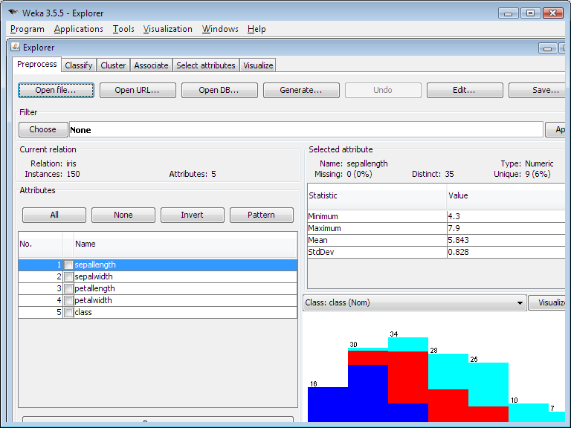

05 빅데이터 분석 기술

Slide 39
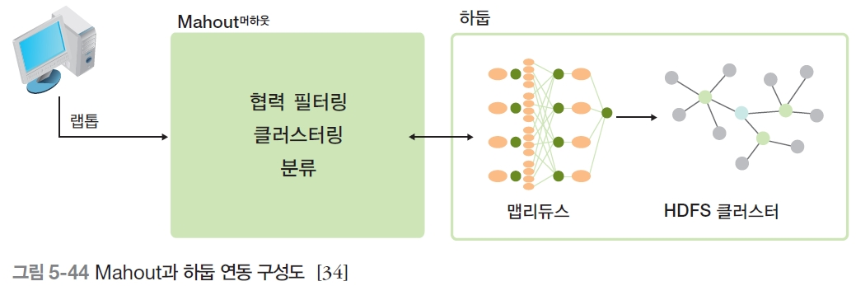
05 빅데이터 분석 기술
Mahout^{머하웃}
확장 가능한 기계 학습 알고리즘을 만드는 것이 주목적으로, 아파치 라이선스가 있으면 무료로 사용할 수 있다.
방대한 양의 데이터 집합에서 기계 학습 알고리즘을 실행할 수 있는 오픈 소스 프레임워크로, 확장성과 처리량을 보장하려고 하둡 기반의 병렬 형식으로 구성한다.
공통 작업이 많은알고리즘에 적합하며, 군집화, 분류, 사용자 행동을 기반으로 품목을 추천해 주는 시스템 등 분석환경에도 적합하다.

Slide 40
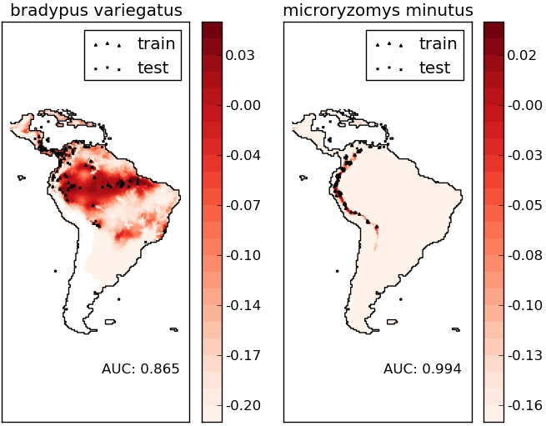

05 빅데이터 분석 기술
scikits_learn^{사이키트런}
서포트 벡터 머신,로지스틱 회귀분석, 군집화 등 여러 분석 기법을 제공. 또한 이런 기법을 편리하게 활용할 수 있도록 고수준의 인터페이스를 제공함.
scikits_learn은 복잡한 문제를 해결하는 알고리즘이나 문제를 해결하는 과정에 초점을 맞추었기에 과정에 치중하는 사용 환경에 더 적합함.

